Slide 1


Les émotions Francois Richer PhD
Connais-toi toi-même

Slide 2
Questions de base
Pouvez-vous nommer certains effets néfastes que peuvent provoquer les émotions? ______________ _________________ _________________
Connaissez-vous certains signes d’une crise de panique? _____________________ __________________________
Pouvez-vous nommer plusieurs sources de plaisir distinctes? ______________ ________________ __________________

Slide 3
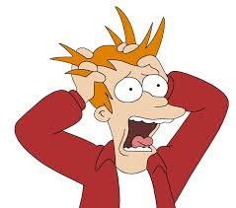
Les émotions: Des instincts à plusieurs facettes
Des réactions physiologiques
Cœur et respiration qui accélèrent
Tension musculaire (dos, cou)
Des réactions motrices
Expressions faciales, envie de bouger ou de figer sur place
Cris, grognements, gorge serrée, réflexes plus rapides
Des réactions mentales
Niveau d’alerte augmenté, focalisation de l’attention
Pensées rapides
Sentiments envahissants (inquiétude, détresse, irritation, désirs)

Slide 4
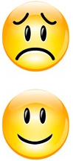


Des instincts et des dosages variés
Joie
Plaisir, excitation, euphorie, jubilation, extase
Peur
Appréhension, inquiétude, anxiété, phobie, panique, effroi, terreur
Tristesse
Amertume, peine, douleur, détresse, désespoir
Colère
Irritation, exaspération, aigreur, hostilité, fureur, rage
Autres
Tendresse, Pitié, Regret, Honte, Mépris, Dégout …

Slide 5

Les émotions ont leurs déclencheurs
Menaces - Peur
Frustrations ou Atteintes à la fierté – Irritation, colère
Pertes (proches ou objets de valeur) – Tristesse
Arret d’un stresseur - Soulagement
Souffrance – Compassion
Geste généreux d’un autre – Gratitude
Atteinte d’un but - Fierté

Slide 6
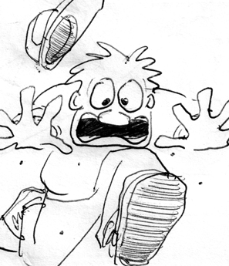
Les émotions servent à réagir
Fuir ou éviter des dangers
Se défendre contre des menaces
Agir pour résoudre la situation
Ex: Étudier d’avance pour réduire le stress d’un examen

Slide 7

Les émotions servent à interagir
Elles servent à s’intéresser aux choses et aux gens
Nos réactions donnent une couleur et un sens à notre vie
Elles favorisent les échanges
Comprendre les intentions de l’autre, ses attentes
Communiquer par les expressions faciales et par les gestes
Certains ont des difficultés à ressentir ou exprimer des émotions
Ex: Autistes, Déprimés
Vie sociale est plus difficile, tendance à s’isoler, la personne ou l’entourage ne se sent pas compris

Slide 8
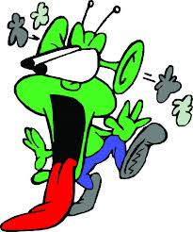
Les émotions servent à penser
Remarquer ce qui est important
Focaliser l’attention sur les situations
Mémoriser les souvenirs marquants
Anticiper les problèmes potentiels
Maintenir un thème en conscience pour comprendre (ruminer)
Prendre conscience de nos désirs, envies, intérêts

Slide 9

Les émotions servent aussi à apprendre
Ce qui peut être risqué ou dangereux
Ex: la peur de tomber dans l’escalier rend prudent
A éviter de répéter des erreurs
Ce qui nous plait ou plait aux autres
Ce qui nous nuit ou nuit aux autres
Ce qui est socialement inacceptable
Ex: la culpabilité associée à voler un objet fait réfléchir

Slide 10
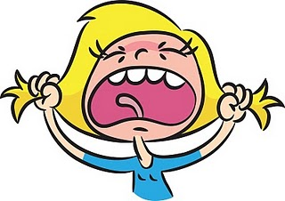
Les émotions – Pas que du bon
Les émotions peuvent provoquer de la souffrance
Nous isoler socialement (disputes, ressentiment)
Nous vider de notre énergie ou de notre motivation
Nous empêcher de vivre pleinement (de se réaliser)
S’emballer et nous faire du tort
Nous pousser à dire ou faire des choses qu’on regrette
Nous tuer (accidents, suicides, meurtres)

Slide 11
On est plus que nos réactions
Nos émotions sont automatiques mais on a un certain contrôle de nos réactions après leur déclenchement
On peut vivre notre réaction et aussi se parler pour
Bien comprendre ce qui l’a déclenchée
Comparer différentes interprétations de la situation
Se dire que la réaction va diminuer et que la situation va changer

Slide 12
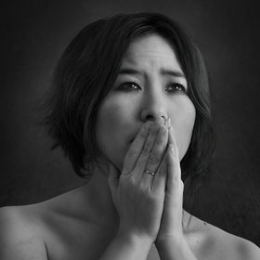
La sensibilité émotive
Facilité à ressentir et exprimer les émotions
Le seuil de déclenchement des émotions varie d’un moment à l’autre et d’une personne à l’autre
La sensibilité peut augmenter
Quand on manque de sommeil
Quand on est anxieux ou déprimé
Quand on vient de vivre une émotion forte (deuil, film violent ou émouvant)
Quand on a des changements hormonaux
Quand notre environnement ou nos relations sont difficiles

Slide 13
Nos sensibilités amplifient nos réactions
Faire une gaffe en public est gênant
Mais encore plus pour quelqu’un qui manque de confiance
Un geste menaçant ou un danger est épeurant
Mais encore plus pour un anxieux
Les critiques sont déplaisantes
Mais encore plus pour ceux qui sont susceptibles

Slide 14
Reconnaître nos réactions exagérées
Parfois nos réactions sont plus extrêmes que la moyenne
On se sent insulté pour peu de choses
On a peur d’un danger peu probable
Détecter qu’on exagère est difficile
Les émotions nous empêchent de voir d’une autre façon, de relativiser
Si quelques proches nous disent qu’on exagère il faudrait tenter de vérifier s’ils ont un peu raison

Slide 15
Poser des questions à sa réaction émotive
Est-ce que je réagis comme ça à cause de mes sensibilités?
Est-ce que d’autres réagiraient un peu différemment?
Est-ce si grave? Est-ce que mon émotion a pris le contrôle?
Est-ce que je pourrais mieux régler la situation si ma réaction avait une intensité plus basse?

Slide 16
Les envies ça peut changer
L’envie d’une cigarette pour un fumeur
On attrape un rhume – l’envie diminue
L’envie de se trouver bon
On vit un échec ou un rejet – l’envie diminue
L’envie de porter attention aux autres
L’envie augmente quand on les cotoie
On en apprend sur leurs vies, leurs sensibilités, leurs points communs avec nous

Slide 17
Tout n’est pas personnel
Quand on se sent insulté ou blessé on a envie de réagir
Mais souvent, la personne qui a déclenché cette réaction ne nous visait pas spécifiquement
Plusieurs réactions sont plus des cris du cœur que des attaques personnelles
Penser à ce qui a pu générer la réaction de l’autre peut nous aider à mieux comprendre son état d’esprit et à mieux réagir

Slide 18
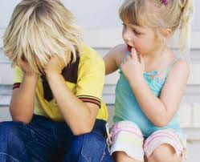
L’empathie
Capacité de ressentir et identifier les émotions des autres
Les émotions des autres sont détectées et reproduites par notre cerveau
On est triste dans les situations tristes (cinéma, événements familiaux)
Elle favorise la contagion des émotions dans un groupe
Certains sont très sensibles aux émotions des autres
Expressions faciales, gestes, voix
D’autres personnes ont peu d’empathie
Peut donner l’apparence d’être froid ou distant
Ils ont quand même besoin des autres

Slide 19

Les émotions actées
Sourire par politesse est une convention sociale
Amplifier notre enthousiasme ou notre peur par solidarité avec les autres est aussi naturel
Il y a des petites différences entre une réaction émotive instinctive et une réaction modifiée volontairement
Ex : L’écarquillement des yeux est moins prononcé dans les sourires volontaires que dans les sourires instinctifs
On peut s’entrainer à détecter ces différences

Slide 20
L’authenticité (Etre soi-même)
Les émotions peuvent être cachées ou simulées
Parfois il est même bon de les atténuer pour réduire les effets négatifs sur soi ou sur les autres (ex: Ne pas blesser l’autre)
Mais nos émotions c’est nous et si on les cache trop souvent on peut oublier ce qu’on aime vraiment ou même qui on est
Pour notre bien-être, il est important d’être honnête avec soi-même (être vrai) le plus souvent possible
L’authenticité est aussi la base de l’honnêteté qui maintient le lien de confiance entre nous et les autres

Slide 21
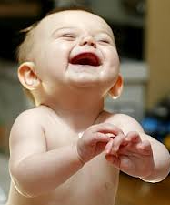
Le plaisir
Sentiment de joie ou de bien-être
Satisfaction d’un désir ou Récompense naturelle
Rassure, Réduit l’anxiété
Augmente l’espoir, la motivation
Est contagieux
La facilité à le ressentir varie selon les gens
Cette capacité s’entraine
Plaisir des sens et des émotions esthétiques
Aliments, odeurs, chaleur, vent, eau, paysages
Nature, musique, arts, beauté
Plaisirs liés à l’arrêt d’une émotion négative
Fin d’un stress, soulagement d’une douleur…

Slide 22
Le plaisir (suite)
Plaisirs liés à la satisfaction de désirs
Se divertir quand ca fait longtemps
Réussir un défi dont l’issue était incertaine
Trouver ce qu’on cherchait, Acquérir un objet convoité
Plaisirs liés aux interactions sociales
Présence des autres, solidarité, amitié
Encouragements, félicitations
Aimer, Etre aimé…

Slide 23
Questions de plaisir
Durant le dernier mois, Combien de fois avez-vous du plaisir par…?
(1-Rarement, 2-Parfois, 3-Souvent)
Les interactions sociales ou la présence des autres _____
L’encouragement, la reconnaissance de vos efforts _____
Jouer, s’amuser, rire _____
Relaxer, prendre un repos _____
Une surprise agréable ou une récompense _____
Réussir un défi ou une activité satisfaisante _____
Penser à des projets et les faire avancer _____
Faire une activité physique _____
S’émouvoir (musique, nouveautés, beauté) _____

Slide 24

L’excitation et l’euphorie
Plaisir extrême déclenché par :
Périodes d’amusement, fêtes, retrouvailles,
Evènements importants, reconnaissance sociale
Alcool, drogues
Certaines personnes sont plus excitables
Jeunes enfants, Personnes hyperactives
Personnes qui sortent d’une période stressante (travail, examens)
L’excitation peut nuire au jugement et faciliter les gestes impulsifs
Réduit les inhibitions et les filtres sociaux
Dire des choses choquantes ou sans retenue
Faire des choses qu’on considérerait excessif normalement (ex: Prendre des risques excessifs)

Slide 25
Question d’excitation
Rappelez-vous d’une période récente d’excitation (à vous ou à un proche) et cochez si vous aviez détecté:
Un sentiment de légèreté ____
Un sentiment de possibilités plus nombreuses ____
Un sentiment de pouvoir augmenté ____
Une envie de faire des choses hors de l’ordinaire ____
Une envie de faire des choses plus risquées ____
Une envie de faire quelque chose sans trop
planifier ou penser aux conséquences ____

Slide 26

La peur
Emotion fréquente et utile
Nous fait analyser et éviter les dangers
Mobilise le corps
Activation du coeur, de la respiration
Crispation des muscles, boule dans le ventre
Mobilise l’esprit
Augmente le niveau d’alerte (hypervigilance)
Focalise l’attention
Accélère les pensées pour analyser la situation
Donne envie d’éviter ou de fuir la situation
Favorise les réticences, les blocages (ex: gêne sociale)

Slide 27
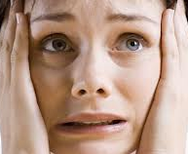
L’anxiété
Des peurs ou inquiétudes exagérées qui amplifient
Les dangers, les urgences
L’importance des mots ou des évènements
Les obsessions
On craint, évite ou fuit les situations stressantes
Parler en public, Aborder une personne impressionnante
Essayer une activité nouvelle …
Provoque souvent de l’insomnie
On ressasse des préoccupations au lieu de s’endormir (hamster dans sa roue)
Provoque souvent des changements physiques
Tension musculaire (dos, cou…)
Appétit (diminué ou augmenté), digestion perturbée (ex: constipation),
Respiration plus difficile
Maux de tête, douleurs diffuses
Inconfort général

Slide 28
Questions d’anxiété
Dans la dernière année, combien de fois avez-vous ressenti…? (1=Rarement, 2=Parfois, 3=Souvent)
Une grande difficulté à vous endormir ____
Des tensions au dos ou cou reliées au stress ____
L’envie d’éviter un endroit ou une personne ____
L’impression que tous vos sens sont en alerte ____
Se sentir obligé de ressasser des choses dans sa tête ____
Une boule dans le ventre ____
La digestion perturbée par un stress ____

Slide 29
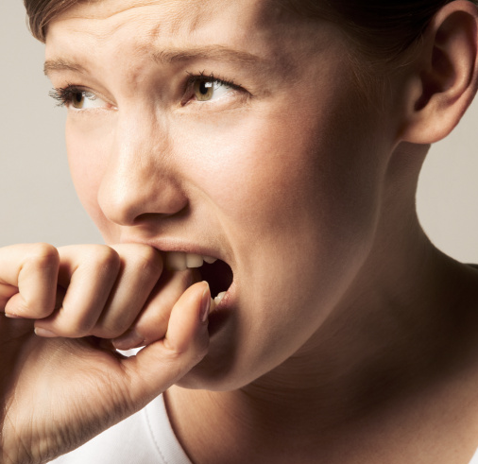
Les troubles anxieux
Anxiété sociale
Gêne excessive
Ex: Parler en public
Ex: Entrer en contact avec une personne non-familière
Anxiété généralisée
Inquiétudes multiples et fréquentes
Ex: Examens, rendez-vous, réactions anticipées, événements
Anxiété de séparation
Quand les personnes auxquelles on est attaché quittent même pour peu de temps
Peur de rester seul

Slide 30
Les troubles anxieux (suite)
Crises de panique
Impression de catastrophe imminente
Respiration difficile, peu être pris pour un malaise cardiaque
Stress post-traumatique
Difficulté à s’adapter à un stress majeur
Accidents, viols, guerres, catastrophes
Idées obsessionnelles, peurs exagérées, cauchemars
Irritabilité

Slide 31
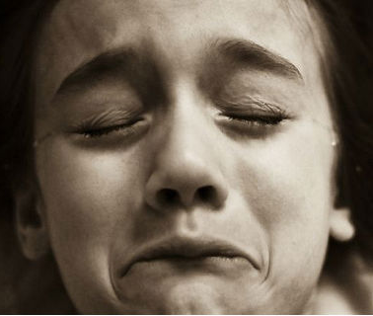
La détresse
Une douleur ou souffrance psychologique
Causée par les émotions négatives comme la tristesse ou la peur
Aussi grave que la douleur physique
Perturbe la pensée
Empêche de se concentrer
Favorise les émotions négatives (mauvaise humeur, anxiété)

Slide 32
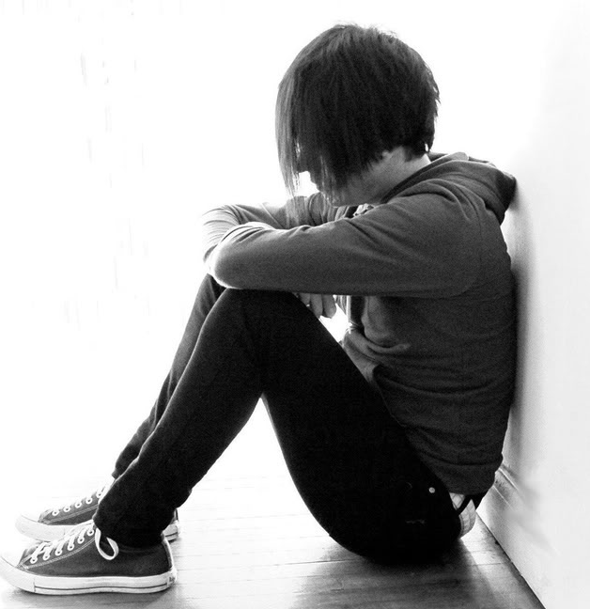
L’impression d’être marginal
Quand on vit des émotions, on a souvent tendance à croire
Que notre situation est unique, que personne d’autre ne le vit
Qu’on est marginal, un peu fou
Il y a plus de personnes dans notre situation qu’on pense
C’est normal de se sentir anormal
Tout le monde se sent à part de temps en temps

Slide 33
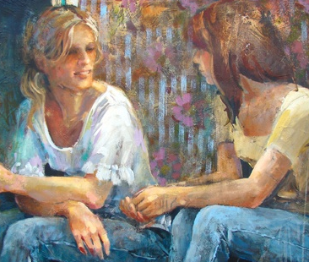
Echanger & Se confier
Analyser les situations seul dans notre tête
Peut renforcer les émotions négatives
N’aide pas à mettre ce qu’on vit en perspective
On devrait toujours avoir au moins 1 proche avec lequel
On peut échanger sur ce qui nous touche
On peut analyser régulièrement ce qui nous arrive

Slide 34
Question d’échanges
Depuis une semaine, combien de fois avez-vous eu des échanges sur les évènements ou situations qui vous concernent?
(1 – Moins de 2 fois ; 2 – De 2 à 4 fois; 3 - Plus de 4 fois) ________

Slide 35
Ressources
Parents, professeurs, psychologue, CLSC
http://teljeunes.com/accueil
http://www.fondationdesmaladiesmentales.org/

Slide 36
Questions finales
Pouvez-vous nommer certains effets néfastes que peuvent provoquer les émotions? ______________ _________________ _________________
Connaissez-vous certains signes d’une crise de panique? _____________________ __________________________
Pouvez-vous nommer plusieurs sources de plaisir distinctes? ______________ ________________ __________________

